Slide 1
TAMBALEARSE NO ES CAER. (Rom 11,11-16)

Slide 2

EL RECHAZO DE ISRAEL NO ES DEFINITIVO: 11,1-10

Slide 3
Para hoy consideramos:
El hilo del argumento paulino en Rom 11
La división de Israel por parte de Dios: Resumen de Rom 11,1-10
Estructura literaria de Rom 11,11-24
Sentido original de Rom 11,11-16
La metáfora del olivo como clave hermenéutica

Slide 4
Siguiendo el hilo de pensamiento paulino en Rom 11
La sección comprendida por el capítulo 11 podría dividirse en seis unidades.
Pablo plantea la pregunta central que impulsa el debate: ¿Ha rechazado Dios a su pueblo? (11,1-6). Respondiendo con un rotundo «no», recuerda a sus contemporáneos la respuesta de Dios a Elías, quien pensaba erróneamente que era el último israelita fiel. Así como Dios dejó un remanente de siete mil israelitas fieles en aquel momento, también ha dejado un remanente fiel en la actualidad.

Slide 5
Siguiendo el hilo de pensamiento paulino en Rom 11
Seguidamente, Pablo establece un contraste entre este remanente fiel que ha alcanzado lo que Israel buscaba y «el resto» de Israel que, como atestigua la Escritura, se ha endurecido (11,7-10).
Siguiendo su argumento, preguntándose si el paso en falso de Israel significa que ha tropezado irremediablemente, Pablo mantiene la esperanza para «el resto» de Israel (11,11-12).

Slide 6
Siguiendo el hilo de pensamiento paulino en Rom 11
En cuarto lugar, haciendo uso de la alegoría del olivo, Pablo interrumpe su discusión sobre «el remanente» y «el resto» de Israel para advertir a los creyentes gentiles que no se jacten de su nueva condición a expensas de Israel (11,13-24). Comparándolos con brotes de olivo silvestre que han sido injertados en un olivo cultivado, les asegura que Dios tiene el poder de injertar en el olivo las ramas naturales —Israel— que fueron cortadas.

Slide 7
Siguiendo el hilo de pensamiento paulino en Rom 11
Después de advertir a su audiencia gentil que no se jacten contra Israel, Pablo revela en la quinta unidad un misterio: todo Israel («el resto» y «el remanente») será salvo, ya que el llamado y los dones de Dios son irrevocables (11,25-32). Porque, así como los gentiles desobedientes recibieron misericordia, también Israel desobediente recibirá misericordia.
La revelación del misterio de la misericordia de Dios conduce a la última unidad de este capítulo, en la que Pablo se maravilla ante la sabiduría y el conocimiento de Dios (11,33-36).

Slide 8
Romanos 11
Otra posibilidad, como venimos proponiendo, es dividir Romanos 11 en cuatro secciones. vv. 1-10; vv. 11-24; vv. 25-32 y vv. 33-36:
La primera sección abarca los vv. 1-10, y sirve como resumen de la argumentación desarrollada desde el capítulo 9 y como transición a la parte final y culminación del bloque. En estos versículos se repiten argumentos como los de 9,6-13, 27-29; 9,31-33, 10,18-21.
La segunda sección abarca los vv. 11-24, y en ella destaca la metáfora del olivo como clave hermenéutica.
  Tambalearse no es caer (Rom 11,11-24)
  La alegoría del olivo: la relación “raíz y ramas” (Rom 11,17-24).

Slide 9
Romanos 11
  3. La sección central contiene la declaración sobre la salvación de “todo Israel”, lo cual constituye el clímax. Contrarios y amados, desobediencia y misericordia (Rom 11,25–32).
  4. La conclusión del pasaje de Romanos 9-11, comprende un himno conclusivo: los insondables designios e inescrutables caminos de Dios (Rom 11,33-36).

Slide 10
Estructura y contexto de
Rom 11,1-32
J.-N. Aletti observa que la composición retórica del capítulo 11 subraya la creciente conexión entre Israel y los gentiles. La discusión en 11,1-27 trata tres puntos fundamentales seguidos de un resumen apropiado (11,28-32) y la doxología (11,33-36). Estos son los temas contenidos en la sección:
Dios no permitirá que su pueblo quede fuera de la salvación (11,1-10).
El plan salvador de Dios tendrá éxito a pesar del «tropiezo» de Israel (11,11-24).
El misterio del trato de Dios con Israel respecto a la promesa irrevocable de Dios, y el redefinido «todo Israel» (11,25-32).

Slide 11
La división de Israel por parte de Dios

Slide 12
Resumen de Rom 11,1–10
La posibilidad de que la «palabra de fe» haya generado una ruptura entre Israel y Dios se ha expresado de forma angustiosa en los capítulos 9 y 10.
La pregunta del 11,1: ¿Ha rechazado Dios a Israel? El enfático «no» de Pablo da paso a su afirmación de que Dios ha provocado una división temporal dentro de Israel (11,1-10). Al igual que Elías ignoraba las acciones de Dios para preservar a Israel (vv. 2-3), aquellos en el presente (el presente de Pablo) que piensan que Dios ha rechazado a Israel no son conscientes de que Dios ha dividido a Israel (vv. 4-10). El resto del capítulo 11 abordará la intención de esa división y anticipará su curación escatológica definitiva.

Slide 13
Análisis literario de Rom 11,11-24
La sección de Romanos 11,11-24. Lo vamos a considerar, en primer lugar, su organización literaria en general y, en segundo lugar, mediante la exegesis: vv. 11-16 y vv. 17-24.
En los vv. 11,11-15, se observa un estilo elíptico o sea implícito de Pablo, con la ausencia de un verbo finito en el versículo 11b y de cualquier verbo en los vv. 12, 15 (y 16).

Slide 14
Análisis literario de Rom 11,11-24
La sección de Romanos 11,11-24. Lo vamos a considerar, en primer lugar, su organización literaria en general y, en segundo lugar, mediante la exegesis: vv. 11-16 y vv. 17-24.
En los vv. 11,11-15, se observa un estilo elíptico o sea implícito de Pablo, con la ausencia de un verbo finito en el versículo 11b y de cualquier verbo en los vv. 12, 15 (y 16).
El argumento es que Israel en su conjunto puede considerarse santo sobre la base de la santidad de una «parte» de Israel. El v. 16 continúa así la perspectiva que se encuentra en los vv. 11-15 de que hay esperanza para el endurecido Israel, que el endurecimiento de Israel no es definitivo.

Slide 15
Rom 11,11-16
11 Y pregunto yo: ¿Habrán tropezado para quedar tirados? ¡De ningún modo! Más bien su tropiezo ha traído la salvación a los gentiles, que así han provocado sus celos. 12 Y si su caída ha sido una riqueza para el mundo, y su mengua ha supuesto una riqueza para los gentiles, ¡qué no será su plenitud! 13 Pero voy a decirles algo a ustedes, los gentiles: Yo estoy orgulloso de mi ministerio como verdadero apóstol de los gentiles, 14 pero lo llevo a cabo con la esperanza de despertar celos en los de mi raza y salvar a alguno de ellos. 15 Porque, si su rechazo ha supuesto la reconciliación del mundo, ¿qué será su readmisión, sino una resurrección de entre los muertos? 16 Si las primicias son santas, también la masa; y si la raíz es santa, también las ramas.

Slide 16
11,11-12 - pregunta, respuesta, explicación
  11 Y pregunto yo: ¿Habrán tropezado para quedar tirados? ¡De ningún modo! Más bien su tropiezo ha traído la salvación a los gentiles, que así han provocado sus celos.
Lo que Pablo ha escrito en la sección anterior parece ir en contra de su tesis de que Dios no ha repudiado a su pueblo. Porque si una ceguera impuesta por Dios ha caído sobre una parte de Israel, de modo que no puede percibir la salvación que proclama el evangelio, ¿cómo puede Pablo sostener que Dios no ha abandonado a su pueblo?

Slide 17

11,11-12 - pregunta, respuesta, explicación
Al igual que en 11,1, Pablo formula la pregunta de manera que espera una respuesta negativa: «¿No habrán tropezado hasta el punto de caer?». A continuación, responde de manera que descarta la pregunta como fuera de lugar antes de ofrecer a su audiencia una respuesta más detallada. Al igual que en 9,30-32, Pablo utiliza la metáfora de una carrera.

Slide 18

11,11-12 - pregunta, respuesta, explicación
Aunque Israel ha tropezado, su caída no lo ha descalificado de la carrera. Por el contrario, como Pablo revelará ahora, la caída de Israel ha desempeñado un papel en el plan salvífico de Dios para los gentiles y para el propio Israel.

Slide 19
11,11-12 - pregunta, respuesta, explicación
Pablo explica el significado de la «transgresión» de Israel al preferir su propia justicia a la justicia de Dios revelada en Cristo. Debido a que Israel se ha negado a creer en el evangelio, la salvación ha llegado a los gentiles, como se ilustra en Hechos 13,46, cuando Pablo y Bernabé se vuelven hacia los gentiles después de que la ciudad judía de Antioquía de Pisidia los rechaza.

Slide 20
La caída de Israel, entonces, no es el fin de la carrera, sino una parte vital del plan de Dios que incluye la salvación tanto para los gentiles como para todo Israel.

Slide 21
Rom 11,12.
  Rom 11,12. Y si su caída ha sido una riqueza para el mundo, y su mengua ha supuesto una riqueza para los gentiles, ¡qué no será su plenitud!
Tres cláusulas componen el v. 12:
v. 12a Ahora bien, si su transgresión es riqueza para el mundo,
v. 12b y su derrota es riqueza para los gentiles,
v. 12c ¿cuánto mayor será la riqueza producida por su plenitud?

Slide 22

Rom 11,12.
Esta estrategia retórica se asemeja a la de Rom 5, el único otro pasaje de la carta que utiliza el argumento de contraste “de menor a mayor”, “de bueno a excelente”. La conexión entre los dos pasajes es tanto retórica como sustantiva. En 5,1-11, Pablo contrasta las consecuencias presentes y futuras de la acción de Dios en Jesucristo. En 5,12-21, Pablo contrasta a Adán y a Cristo: uno desobedece y, por lo tanto, trae el pecado y la muerte al mundo, mientras que el otro obedece y trae no solo la gracia, sino también el derrocamiento del pecado y la muerte.

Slide 23
Rom 11,12.
Esa misma noción de la intervención excesiva de Dios está presente en 11,11-24: el estado actual del «resto» no es simplemente una oportunidad para la liberación de los gentiles, sino que contrasta con su futura «plenitud» y la capacidad de Dios para incluir tanto a judíos como a gentiles. Ya sea que el presente se describa positivamente como paz con Dios (5,1) o el reinado de la gracia (5,20)

Slide 24
Cita del Sal 68
Las imágenes físicas de los vv. 8-10 —ojos cerrados, oídos sordos y espaldas encorvadas— producen las consecuencias de los vv. 11-12. Al menos para Pablo, aquellos con problemas de visión, audición y postura son más propensos a dar pasos en falso y a caerse.
Israel corre una carrera que no puede ganar, mientras que los gentiles ganan una carrera en la que ni siquiera participan. Sin embargo, en ninguno de los dos casos existe una competencia real entre Israel (o «el resto» de Israel) y los gentiles.
La carrera resulta ser para beneficio mutuo más que para la victoria competitiva.

Slide 25
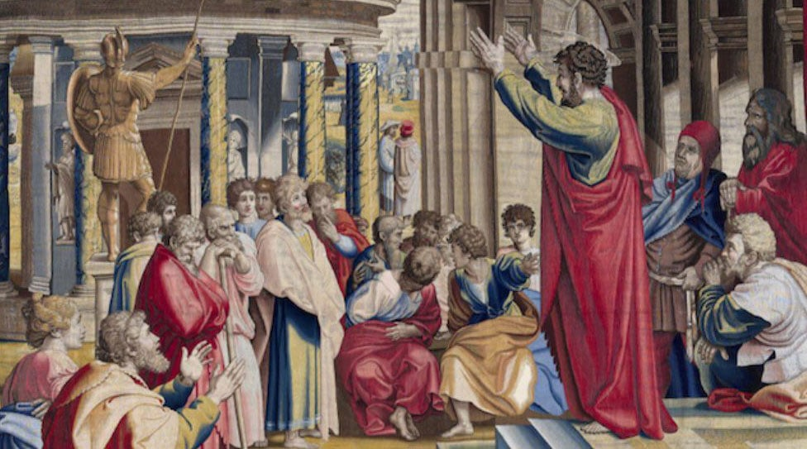
Referencia directa a los gentiles
  Rom 11,13. Pero voy a decirles algo a ustedes, los gentiles: Yo estoy orgulloso de mi ministerio como verdadero apóstol de los gentiles,
Las numerosas preguntas que plantean los versículos 11-12 deben esperar, ya que Pablo se dirige a «ustedes, gentiles». Tras una serie de preguntas introducidas con «yo digo» o «decimos», esta referencia directa a «ustedes, gentiles» resulta asombroso.

Slide 26
Dentro de esta lógica del exceso, el comienzo del v. 13 («Les hablo a ustedes, gentiles») llama la atención del lector.

Slide 27
Ahora se pone de manifiesto que Pablo también tiene en el punto de mira la arrogancia de los gentiles, que se manifiesta en la presunción de conocer la intención de Dios para «el resto» de Israel. El argumento que Pablo expone aquí no se refiere simplemente a la desobediencia de Israel, ni siquiera a la relación de Dios con Israel, sino también a la arrogancia de los gentiles.

Slide 28
Referencia directa a los gentiles
La segunda mitad del v. 13b también es inusual por su apelación al carácter del ministerio de Pablo. La declaración toma una forma enfática con «Yo soy» (eimi egō).
Cuando se refiere en otros lugares a su trabajo misionero entre los gentiles, como en 1Tes 2,16 y Gál 2,7-14, lo hace a la defensiva. Aquí, sin embargo, la preocupación no es la resistencia judía a la misión gentil, sino el malentendido gentil sobre el futuro de Israel.

Slide 29
Referencia directa a los gentiles
La frase “apóstol de los gentiles” introduce la cláusula principal: “Glorifico mi servicio.” Al inicio de la carta, Pablo relaciona la cautividad humana al pecado con la falla humana de glorificar a Dios (1,21),

Slide 30
Rom 11,13-14
  Rom 11,13-14 Pero voy a decirles algo a ustedes, los gentiles: Yo estoy orgulloso de mi ministerio como verdadero apóstol de los gentiles, 14 pero lo llevo a cabo con la esperanza de despertar celos en los de mi raza y salvar a alguno de ellos.
El apostolado a los gentiles no es únicamente para los gentiles. Cualquier comprensión exclusivista del trabajo misionero de Pablo choca con el v. 14: “si de alguna manera pudiera provocar mi carne y tal vez salvar a algunos de ellos.” Aunque la obra de Pablo es entre los gentiles, su esperanza es contribuir a la salvación del “resto” de Israel.

Slide 31
“Algunos” refleja una expectativa modesta de su propio apostolado, no una expectativa modesta para la salvación del “resto” de Israel, como se evidencia en los versículos que siguen (por no mencionar 11,26. 32).

Slide 32
Rom 11,15
  Rom 11,15 Porque, si su rechazo ha supuesto la reconciliación del mundo, ¿qué será su readmisión, sino una resurrección de entre los muertos?
El v. 15 continúa el contraste de menor a mayor introducido en el v. 12:
Su rechazo. | reconciliación del mundo
Su readmisión | resurrección de entre los muertos

Slide 33
Rom 11,15
  Rom 11,15 Porque, si su rechazo ha supuesto la reconciliación del mundo, ¿qué será su readmisión, sino una resurrección de entre los muertos?
El resto de este versículo se encuentra profundamente dentro de la interpretación que Pablo hace del evangelio, especialmente en Romanos. “Reconciliación” recuerda a 5,10, que caracteriza la obra de la muerte de Cristo como la que reconcilia a los enemigos de Dios (“nosotros”) con Dios (y ver 2Cor 5,18–20). “Acogida” anticipa el resumen de Pablo en Rom 15,7 sobre la naturaleza de la propia diaconía de Cristo: “Cristo los acogió para la gloria de Dios.”

Slide 34
La comparación entre el rechazo presente y la bienvenida futura culmina en la frase “vida de entre los muertos”. La frase resume hábilmente las consecuencias de la resurrección de Cristo para los creyentes (véanse las expresiones repetidas en 5,21; 6,4. 22–23; 8,6),

Slide 35
Pablo está revelando su expectativa de que Dios no abandonará “el resto” de Israel, pero también revela que aprende sobre el futuro escatológico de Israel a partir de los acontecimientos del evangelio. Lo que se anticipa con “vida de entre los muertos” solo sería posible por virtud del milagro, no por virtud de la creencia humana.

Slide 36
La primera porción (primicia)
“el resto” de Israel finalmente no se separará del remanente:
  Rom 11,16. Si las primicias son santas, también la masa; y si la raíz es santa, también las ramas.
El v. 16 conecta estas afirmaciones sobre la captura extravagante del evangelio del “resto” con la advertencia más explícita a los creyentes gentiles en los vv. 17–24.

Slide 37
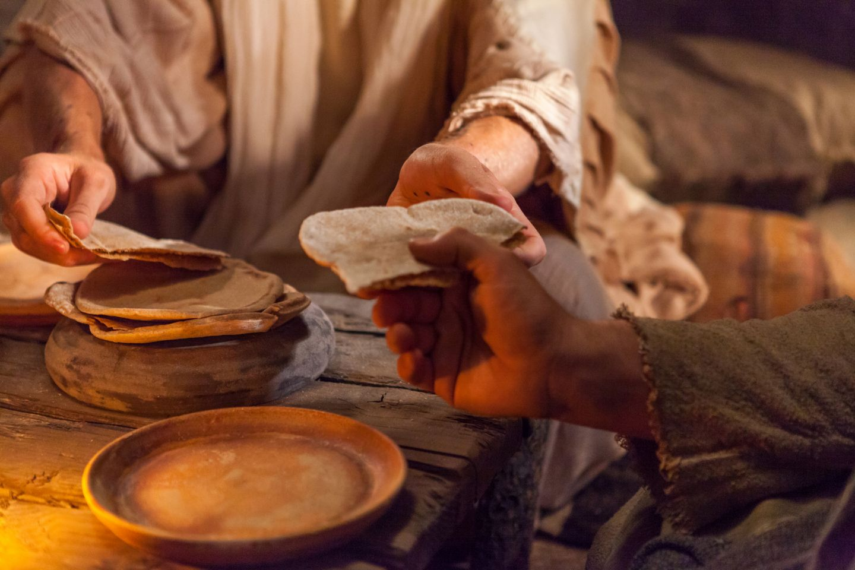
La primera porción (primicia)
Es habitual relacionar esta analogía con la primera ofrenda mencionada en Números 15,17-21, pero la redacción de Pablo no coincide con ese escenario. El “primogénito” o la primera porción de un pan consagrada a los sacerdotes es santa, pero esa primera porción no hace que el resto del pan sea santo (véase también Lev 23,20; Ez 44,30).

Slide 38
El argumento de Pablo parece estar más alineado con su lógica en 1Cor 5,6, que cualquiera sea la cantidad que pertenece a una porción de masa pertenece a toda ella, y todo lo que se dice de la raíz de un árbol se dice de todo él.
Estas afirmaciones sirven para enfatizar la promesa implícita de los vv. 12 y 15, a saber, que “el resto” de Israel finalmente no estará separado del remanente (el primogénito, como en Rom 16,5; 1Cor 16,15). El estado presente dividido de Israel no predice ni controla el futuro.

Slide 39
Gracias
Por su atención

